Slide 1
EFOP-3.4.3-16-2016-00014
BüntetőJOGI SZANKCIÓK ÉS VÉGREHAJTÁSUK
A büntetőjogi szankciókról általában
10 képernyő 20 perc

Slide 2
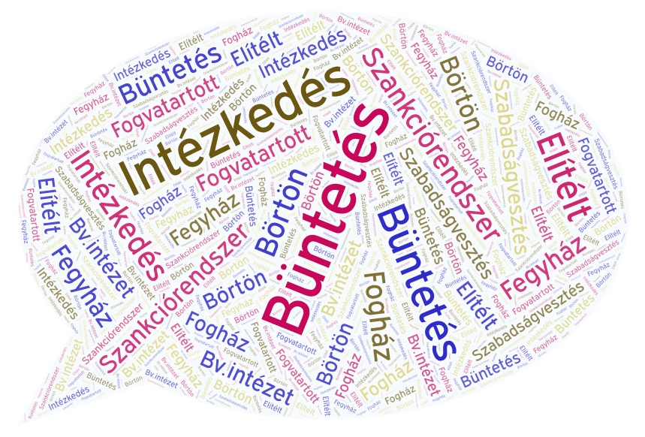

Slide 3
A büntetőjogi szankciók ismérvei
Hátrány tartalmú jogkövetkezmények
Bíróság szabja ki/alkalmazza őket (kivétel: megrovás)
Bűncselekmény, illetve büntető-jogellenes cselekmény elkövetése miatt
A társadalom védelme és újabb bűnelkövetés megelőzése érdekében
Törvényben meghatározott feltételek teljesülése esetén és a törvény által meghatározott eljárásban
Kényszerrel is érvényesíthetők (kikényszeríthetők)

Slide 4
Jogkövetkezményi rendszerek
Monista
Csak egyfajta szankciót ismer: büntetést vagy intézkedést
Dualista – a büntetést és az intézkedést is ismeri
Konjunktív dualista: büntetés és intézkedés egymás mellett is elrendelhető
Alternatív dualista: vagy csak büntetés vagy csak intézkedés alkalmazására van lehetőség
Dualista helyettesítő: az intézkedés végrehajtása megelőzi a büntetés végrehajtását és az intézkedés időtartama beszámítható a büntetés tartamába

Slide 5
A szankciók meghatározásának módjai
Abszolúte határozatlan
Nincs szankció megadva a törvényben, a tv. csak azt mondja ki, hogy a cselekmény büntetendő
Abszolúte határozott szankciórendszer
A bíróság csak egy meghatározott szankciót, és annak is csak egy meghatározott mértékét szabhatja ki pl. „három-csapás”: kötelező életfogytig tartó szabadságvesztés kiszabása
Relatíve határozott
A tv. meghatározza a szankció nemét és alsó, ill. felső határát
Ha ez az Általános Részben történik: generális minimum-generális maximumnak, ha a Különös Részben: speciális minimum-speciális maximumnak nevezzük
Relatíve határozatlan: felső határ nincs megjelölve

Slide 6
Büntetési (cél)elméletek
Abszolút büntetési elméletek:
a büntetés jogalapja és értelme az igazságos megtorlás
Relatív büntetési elméletek:
A büntetés célja az újabb bűncselekmények megelőzésében van
két irányzat: általános megelőzés (generális prevenció), és a különös megelőzés (speciális prevenció) elsőbbségét hangoztató elméletek.
A büntetés célja: a bűntettes visszatartása újabb bcs. elkövetésétől(speciális prev.), a társadalom többi tagjának visszatartása bcs. elkövetésétől (generális prev.)

Slide 7
Hatályos magyar büntetőjogi szankciórendszer
Relatíve határozott
Dualista (büntetések és intézkedések együtt)
A büntetés az elsődleges jogkövetkezmény
Az intézkedések kiegészítő jellegűek
A büntetéseken belül szoros értelemben vett büntetések, illetve egy mellékbüntetés található
Szabadságvesztés-centrikus
Visszaesőkkel szemben elrettentő szigor érvényesül

Slide 8
Büntetések
Büntetések:
Szabadságvesztés
Elzárás
Közérdekű munka
Pénzbüntetés
Foglalkozástól eltiltás
Járművezetéstől eltiltás
Sportrendezvények látogatásától eltiltás
Kiutasítás
Kitiltás
Mellékbüntetés: közügyektől eltiltás

Slide 9
Intézkedések
A hatályos magyar büntetőjog intézkedései:
Megrovás
Próbára bocsátás
Jóvátételi munka
Pártfogó felügyelet
Elkobzás
Vagyonelkobzás
Elektronikus adat végleges hozzáférhetetlenné tétele
Kényszergyógykezelés
Jogi személlyel szemben alkalmazható intézkedés

Slide 10
Az intézkedések büntetéstől eltérő vonásai:
Speciális prevenció céljából alkalmazhatók
Nem eredményeznek büntetett előéletet
A büntetés rosszalló értékítéletet hordoz magában, az intézkedés nem, vagy csak kevésbé
Az alkalmazási alap eltérő: büntető-jogellenes cselekmény (nem bcs.) elkövetőjével szemben is alkalmazható intézkedés (pl. elkobzás, vagyonelkobzás, kényszergyógykezelés)

Slide 11
Büntetőjogi szankciók
büntetések
mellékbüntetés
intézkedések

Slide 12
Büntetések egymás melletti kiszabása
Főszabály szerint a büntetések egymás mellett is kiszabhatók
Kivételek= együttalkalmazási tilalmak:
Nem szabható ki szabadságvesztés mellett közérdekű munka, ill. elzárás
Nem szabható ki kiutasítás mellett közérdekű munka, ill. pénzbüntetés.
Speciális szabály: ha a bűncselekmény büntetési tételének felső határa legfeljebb háromévi szabadságvesztés, szabadságvesztés helyett más büntetés, vagy azok közül akár több is kiszabható.

Slide 13
KÖSZÖNÖM A FIGYELMET!
Jelen tananyag a Szegedi Tudományegyetemen készült az Európai Unió támogatásával. Projekt azonosító: EFOP-3.4.3-16-2016-00014

